Slide 1
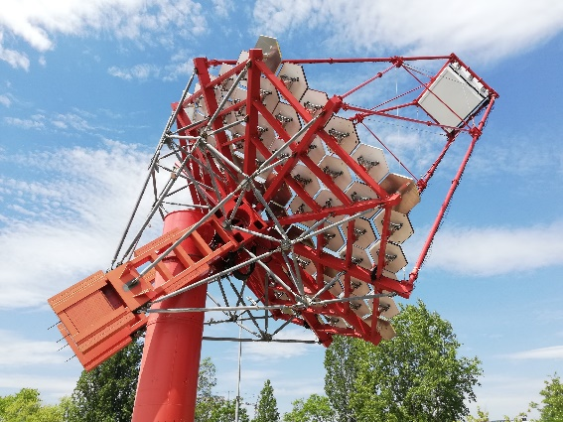
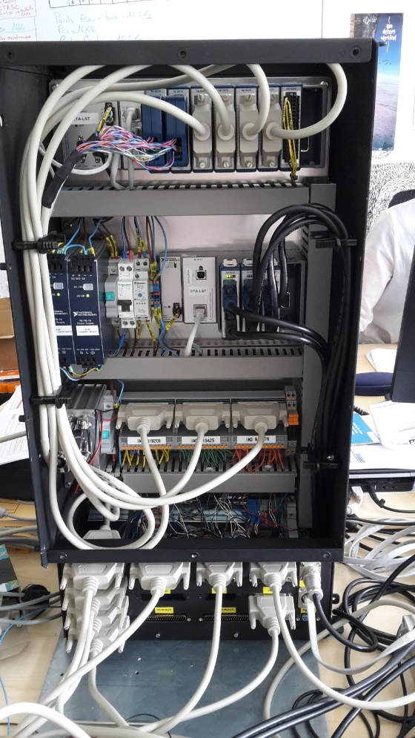
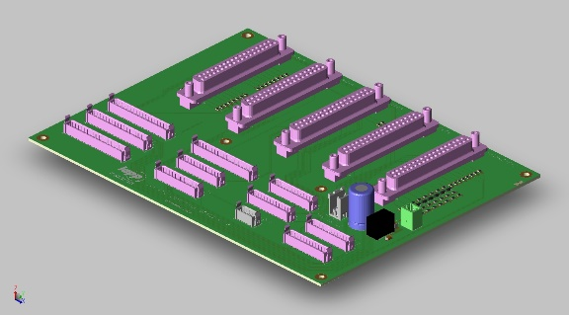
Contrôleur de sécurité intégré aux caméras LSTCAM et NectarCAM
Team :
Armand
Nadia Fouque
Isabelle Mievre
Jean Luc Panazol
Julie Prast
+ Sami > janvier 21
Et l’aide précieuse de :
Benoit Chapuis (stage)
PY David (CAO)
JM Nappa (CAO)
Sylvain Petit (CAO)
Retour expérience de LST1 et des tests de NectarCAM sur structure MST à Berlin.
Optimisation du choix des capteurs & actionneurs
Découplage de la partie motorisation (cible réfléchissante)
Optimisation fonctionnalités logicielles pour paramétrage plus fin & faciliter la maintenance
Préparation des versions de production
Développent du software de production
Déployé sur le modèle de qualification NectarCAM.
A compléter et à déployer sur LSTCAM
Développement, production et validation d’une carte électronique d’interface pour faciliter le câblage entre le patch panel et les modules d’entrées sorties du compact RIO.
Production de 20 cartes contrôleurs LEDs
Démarrage de la production en cours
Contrôleur pour NectarCAM 1. Livraison mi février 2021
Contrôleurs pour LST 2-4. Livraison fin janvier, fin février et fin mars 2021
Ensuite LST et NectarCAM spares. Calendrier à préciser.
ECC pour LSTCAM test bench ?
NectarCAM sur structure MST à Berlin (juin 2019)
Contrôleur 1ere génération
Vue 3D de la carte Interface

Slide 2
Des revues, et encore des revues
Septembre 2019 : NectarCAM Design Review
Octobre 2019 : LST CDR
Janvier 2020 : LST IN2P3 MRR
Janvier 2021 : NectarCAM CDMR (Critical Design & Manufacturing Readiness Review).
Remise des documents < 5/11/20
RIXes (333 RIX, dont 39 sur le WP, principalement détails de doc)
CDMR : 14 et 15 janvier 2021
Gros effort de documentation : description du design HW & SW, des interfaces, des procédures de test et validation, gestion des non conformités, préparation des dossiers de fabrication, …
Aide précieuse de la cellule qualité du LAPP !

Slide 3
AI ECC CTA LST IN2P3 PPRR Feedback
AI | Description | Completude | Reponses
AI_PRR 001 | Finaliser la mise en place des documents et leur mise à jour sur le système de gestion choisi. Clôturer les AI de la précédente revue. | 100% | Tous les docs sont sur NCAM Sharepoint. Le transfert vers le système EDMS de la collaboration LST est en cours. Pour la cloture des AI, cf ci-dessous
AI_PRR 009 | Explorer plus avant la piste de la sous-traitance pour la phase de production. Identifier les conséquences sur le développement et les éventuels points critiques. Conséquences sur le développement et les éventuels points critiques. | 100% | Un gros effort a été fait pour ameliorer la documentation : fourniture des plans, procedure d'assemblage, plans de tests, ... La decision de remplacer les blocs d'interface par une carte electronique simplifie beaucoup l'assemblage du coffret. Les coffrets NCAM1, et LST2-4 sont montés au LAPP. En fonction du nombre réduit de cameras à produire (LST et MST) et du calendrier du CTA, la sous-traitance ne se justifie pas forcement.
AI_PRR 010 | Produire un diagramme de Gantt détaillé incluant les points critiques ayant un impact sur le calendrier (exemple évoqué, date pour figer le design) | 100% | Ces diagrammes ont été produits en fevrier dernier : 20200213_ECC schedule.pdf et 20200217_ECC schedule détaillé V-00.pdf. Le contexte sanitaire et les retards accumulés sur les experiences ont probalement fait evoluer les échéances.
AI_CDR 001 | To provide a data‐package up to date, with a summary listing all the available documents | 100% | Tous les documents ont été mis à jour et rendus disponibles dans le cadre de la CDMR NectarCAM. Les docs sont pleinement compatibles avec LSTCAM. Un fichier de configuration a été produit : LMST-CAM-DF-0301-LAPP_ECC_Configuration-V2.0
AI_CDR 003 | ICDs available. Modification implementation is monitored. Give mechanical & electrical schemes | 100% | Mechanics under CIEMAT responsability. ECC_Electrical_schemesV2.pdf available.
AI_CDR 005 | Verification Matrix to be completed | 100% | LMST-CAM-SP-274-LAPP_WP_Mon&Serv_Verification_matrix was completed. See V1.4
AI_CDR 008 | To provide an official version of the project schedule. AIV and maintenance plan to be finalized | 100% | cf AI_PRR 010. AIV & maintenance policy described in LMST-CAM-MG-0299_ECC_DevelopmentPlanV1.1
AI_CDR 009 | To update test results document regarding the need or not of further tests and measurements. | 100% | ECC Test plans were provided. Cf LMST-CAM-TP-0421-LAPP: ECC test plans, LMST-CAM-TR-0422-LAPP: ECC OPCUA Method Test Results, LMST-CAM-TR-0423-LAPP: ECC Test Results
AI_CDR 010 | request increase of FTE level for CTA | 100% | Request of a IN2P3 temporary contract (CDD) performed. No additional resources inside LAPP identified. No answer from institute yet. Low (no) probability that the team will be reinforced.
AI_CDR 012 | To organize for the production phase all the configuration management process to apply on the design baseline that will be agreed at CDR. | 100% | cf LMST-CAM-DF-0301-LAPP_ECC_Configuration-V2.0
AI_CDR 014 | To improve the FMEA content and methodology description for the CDR. | 0% | Performed at camera level.

